Slide 1
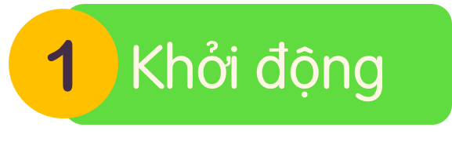

Slide 2
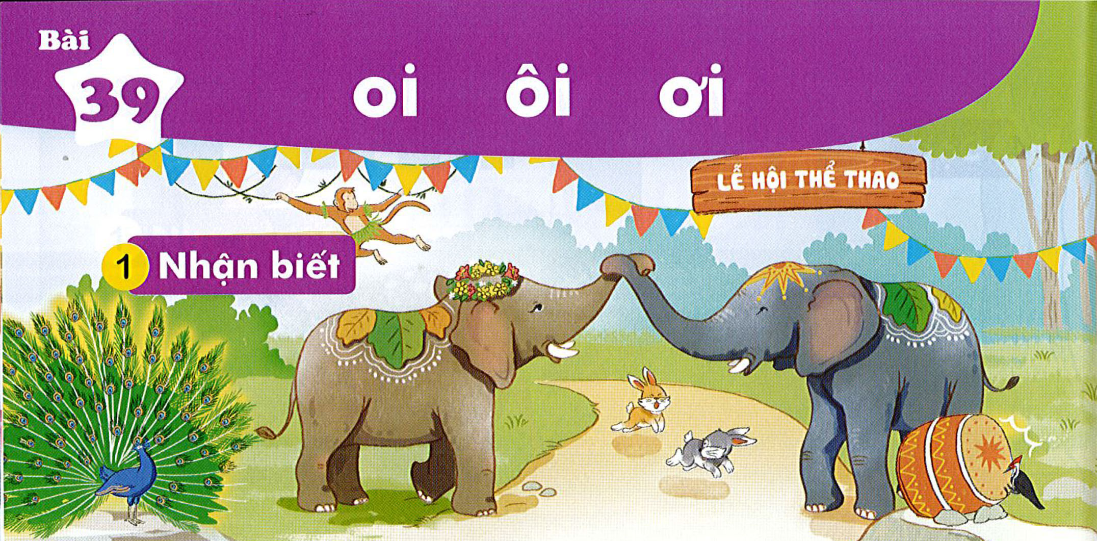

Bài
oi ôi ơi
39
Nhận biết
2
Voi con mơi bạn đi xem hôi.
̀
.
Notes:
Thầy cô chiếu slide đã rồi mới chỉnh các vần nhé! Nhìn nó lệch vậy nhưng chiếu lên mới biết nó lệch hay k nhé

Slide 3
Đọc
3
oi
ôi
ơi
v
oi
voi

Slide 4
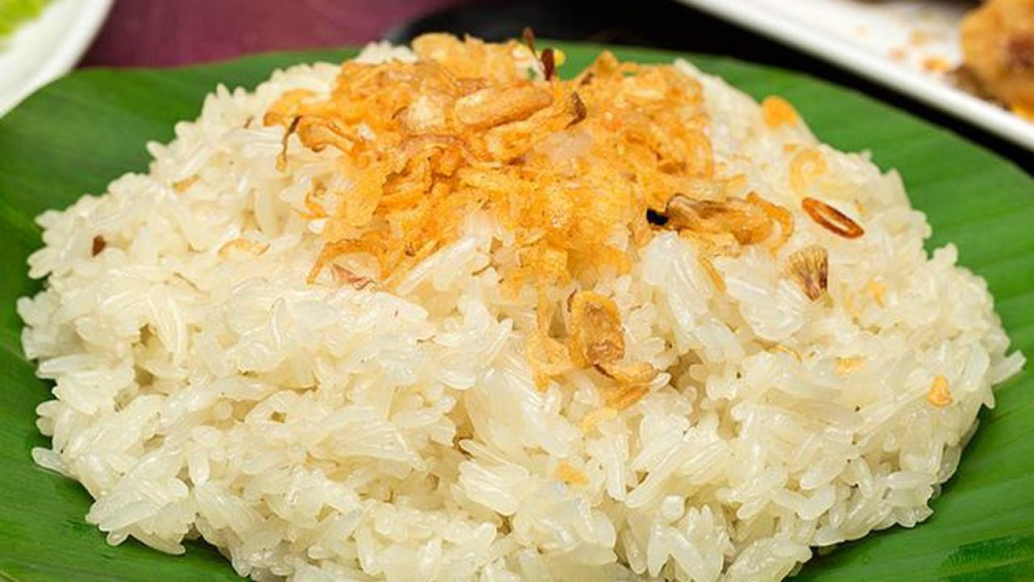
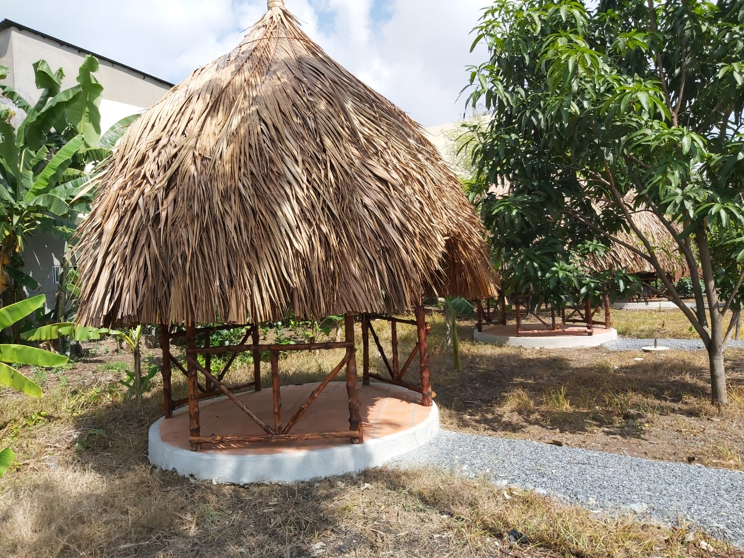
oi
oi
ôi
ôi
ơi
ơi
chòi
hỏi
mỗi
xôi
đợi
mới

Slide 5
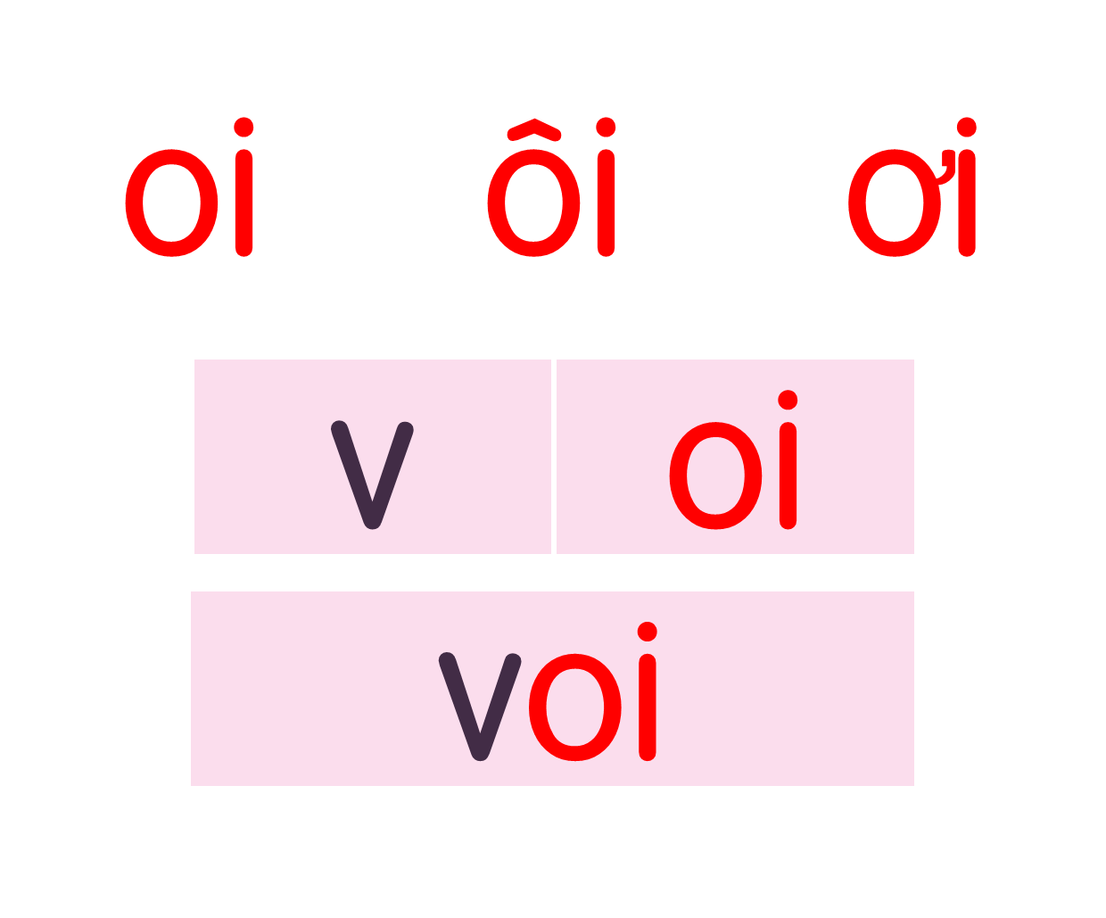


Slide 6
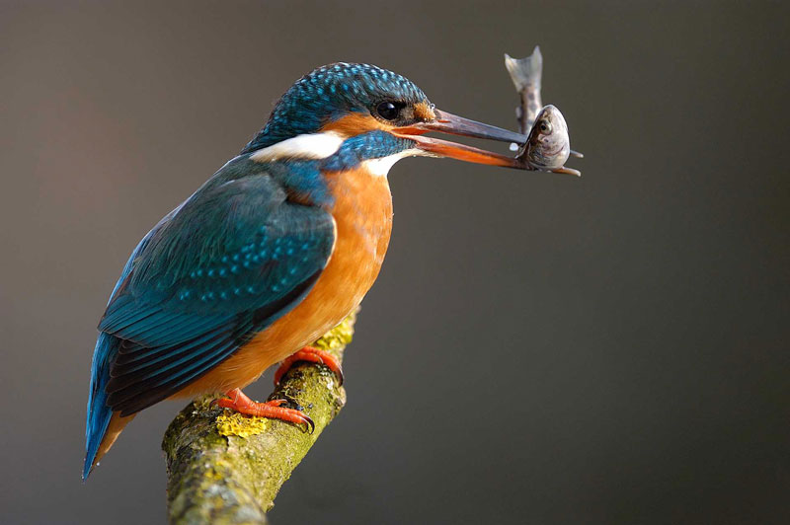
chim bói cá
oi

Slide 7
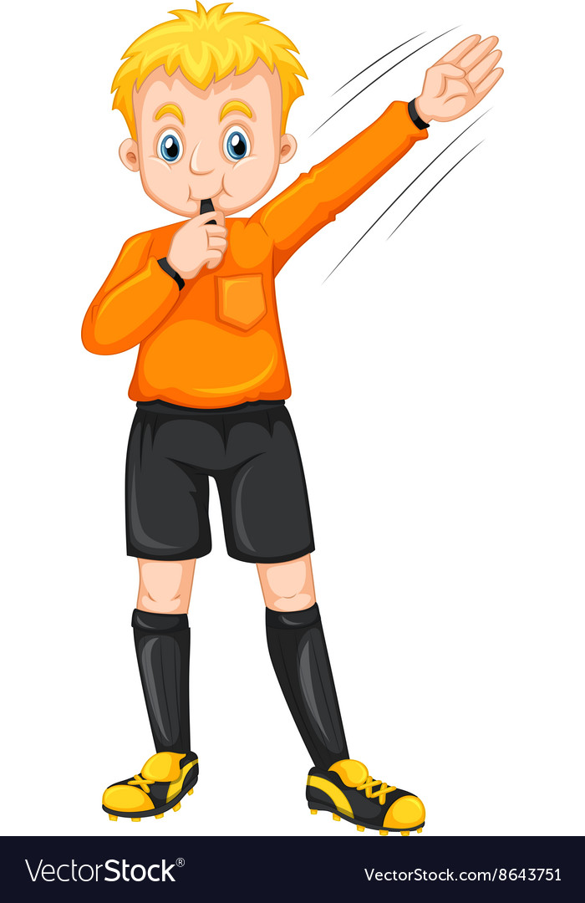
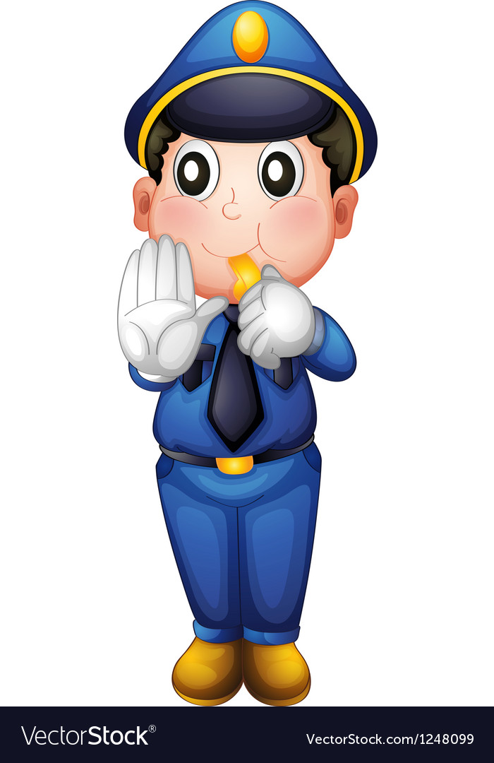
thổi còi
ôi
oi

Slide 8
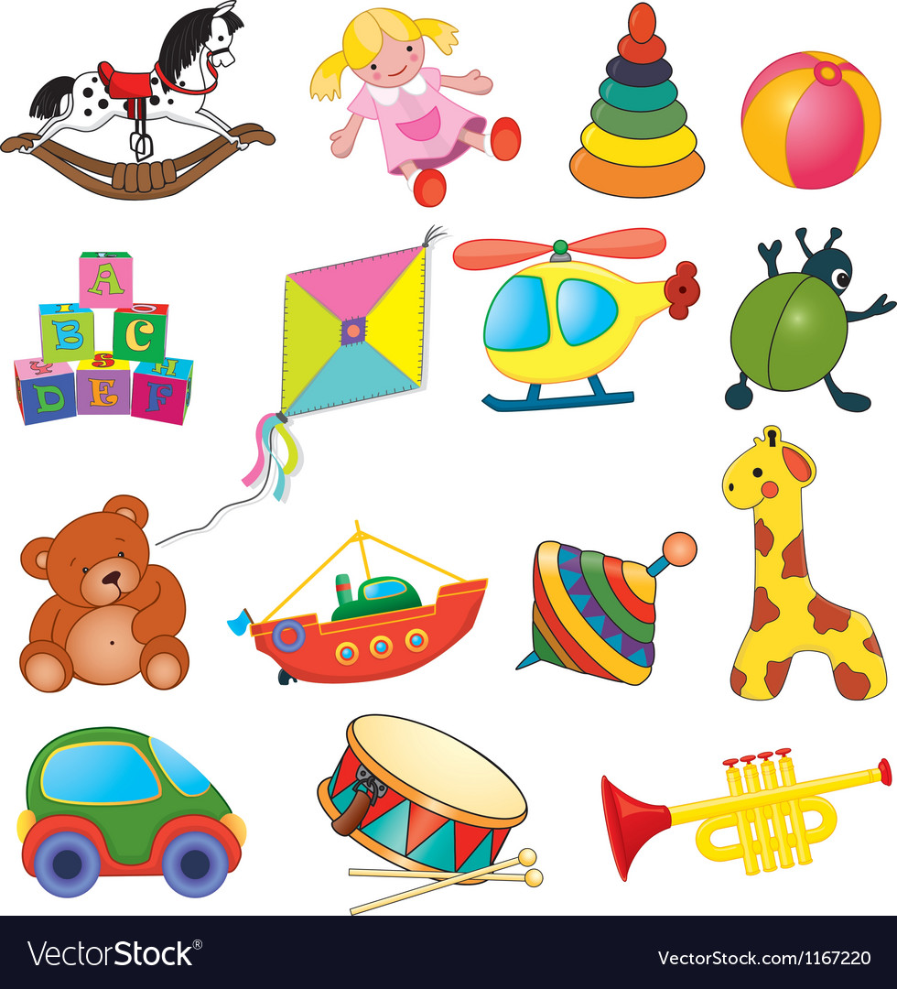
đồ chơi
ơi

Slide 9
chim bói cá
thổi còi
đồ chơi

Slide 10
chim bói cá
thổi còi
đồ chơi

Slide 11
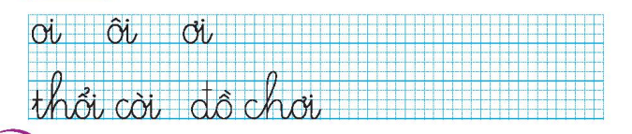
Viết bảng

Slide 12
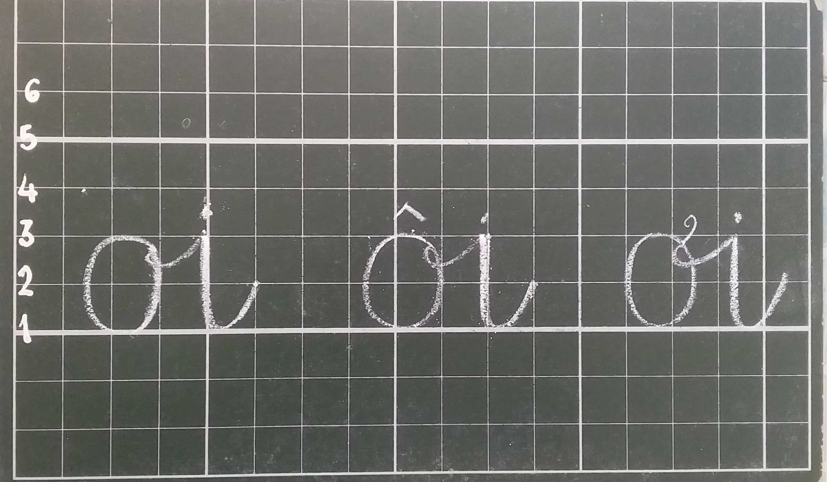

Slide 13
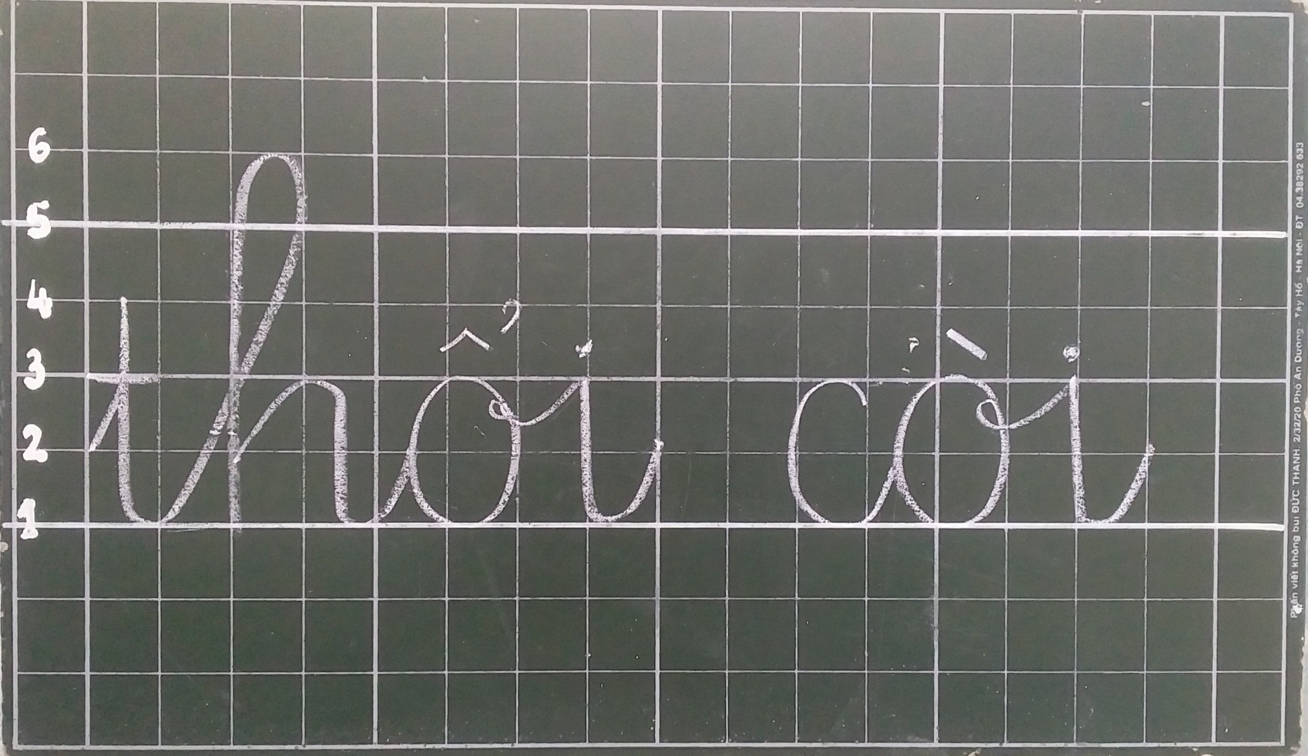

Slide 14
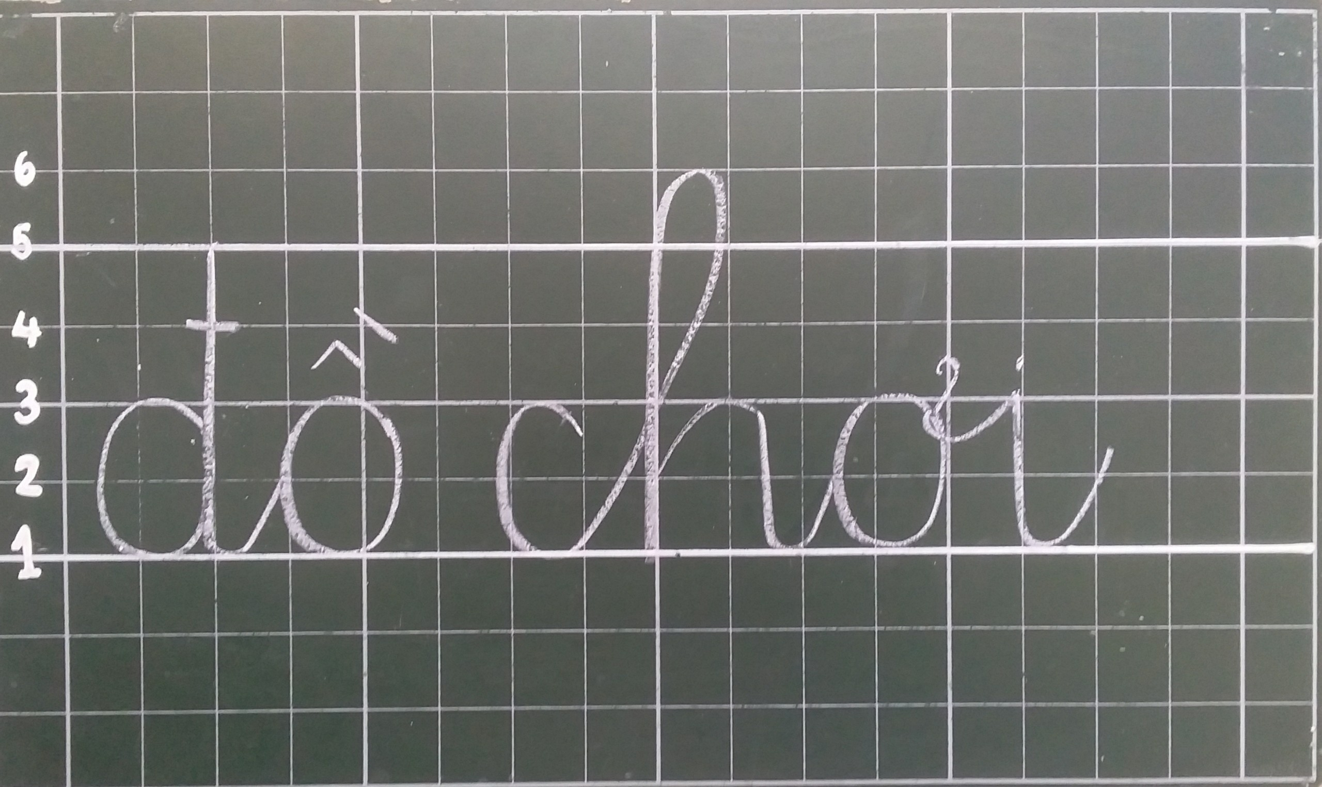

Slide 15
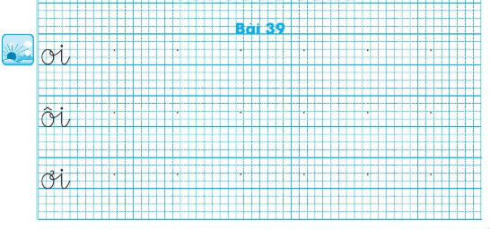
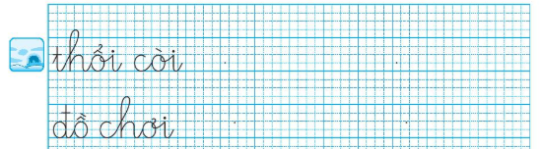

Slide 16
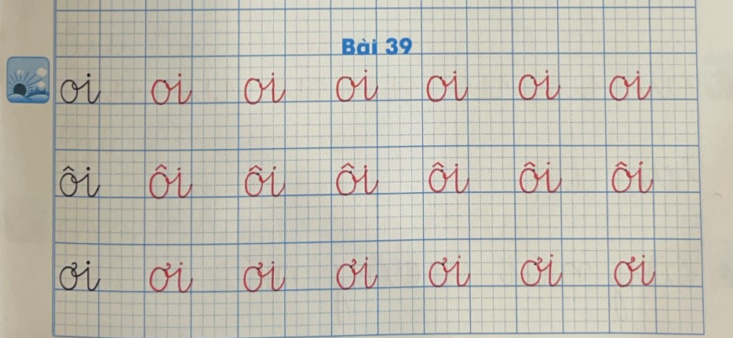
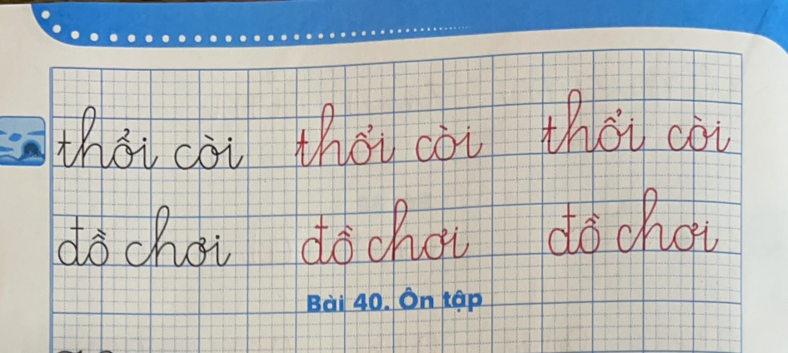

Slide 17
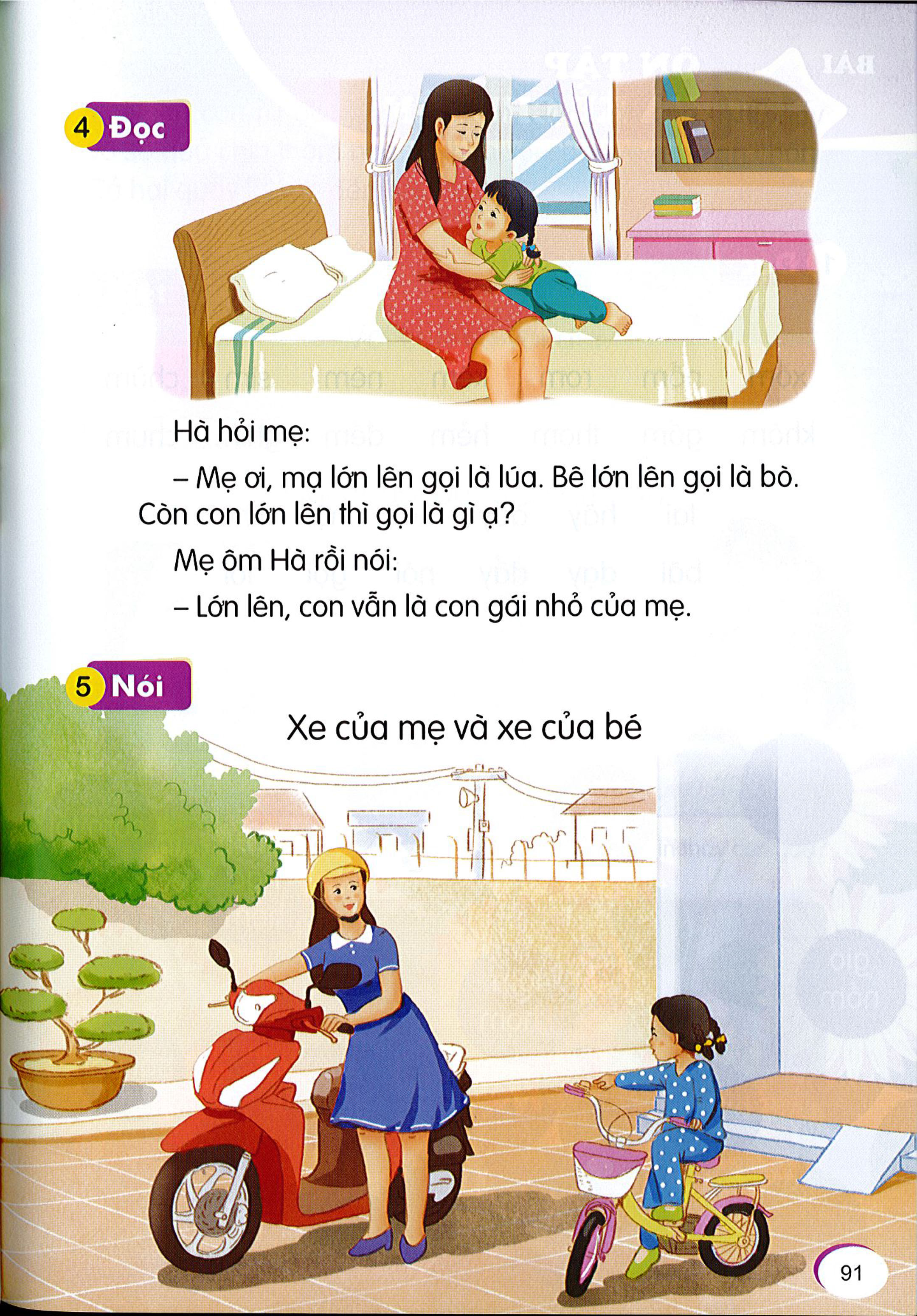
Đọc
6
1
2
Hà hỏi mẹ:
- Mẹ ơi, mạ lớn lên gọi là lúa. Bê lớn lên gọi là bò. Con lớn lên thì gọi là gì ạ?
Mẹ ôm Hà rồi nói:
- Lớn lên, con vẫn là con gái nhỏ của mẹ.
3
4

Slide 18
hỏi
ơi
gọi
nói

Slide 19
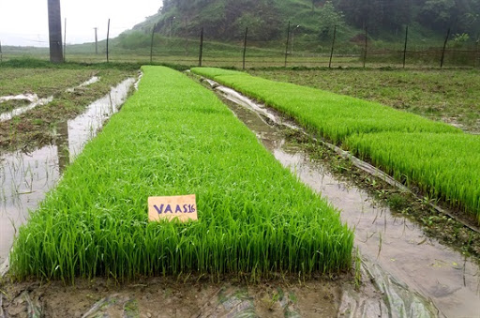
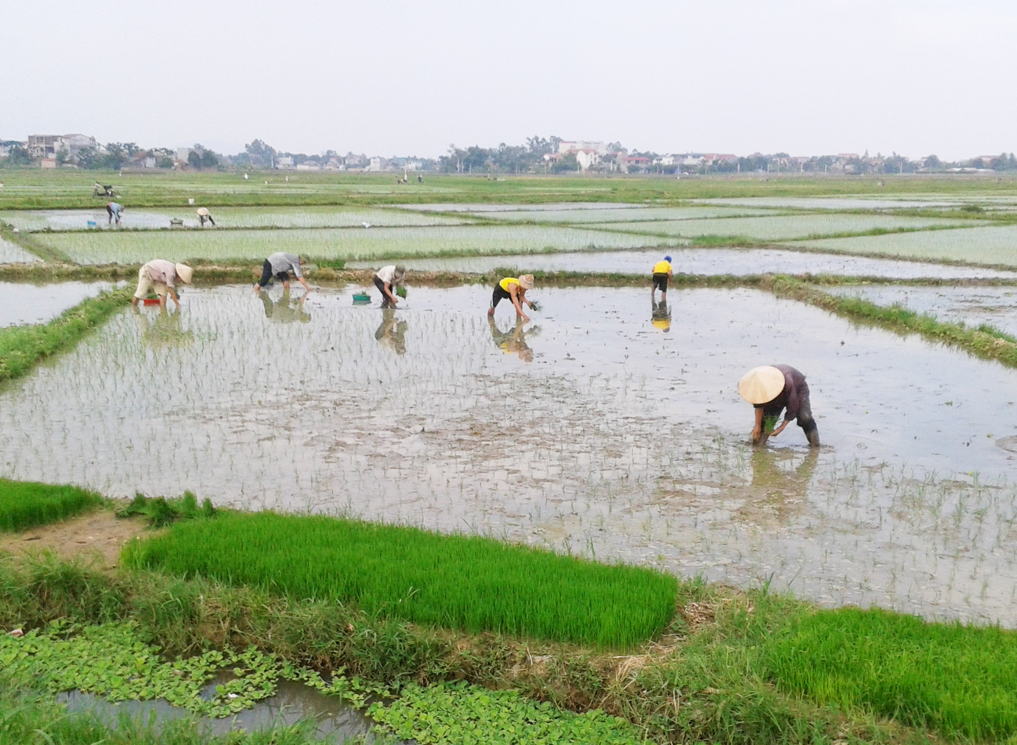
mạ

Slide 20
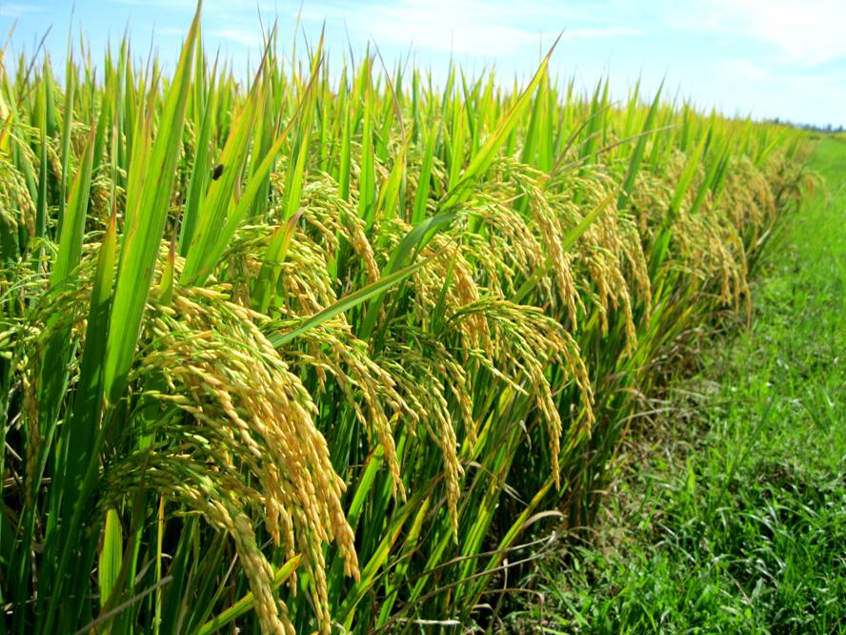
lúa

Slide 21
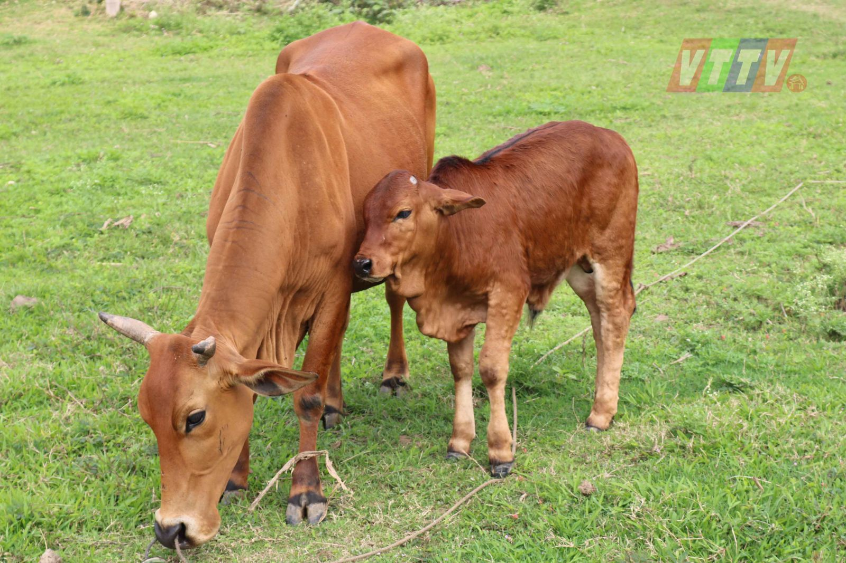
bò và bê

Slide 22
Hà hỏi mẹ:
- Mẹ ơi, mạ lớn lên gọi là lúa. Bê lớn lên gọi là bò. Con lớn lên thì gọi là gì ạ?
Mẹ ôm Hà rồi nói:
- Lớn lên, con vẫn là con gái nhỏ của mẹ.
Trong bài, ai là người hỏi?
Mạ lớn lên gọi là gì?
Bê lớn lên gọi là gì?
Em có nhận xét gì về tình cảm mẹ dành cho Hà?

Slide 23
chim bói cá
thổi còi
đồ chơi
Hà hỏi mẹ:
- Mẹ ơi, mạ lớn lên gọi là lúa. Bê lớn lên gọi là bò. Con lớn lên thì gọi là gì ạ?
Mẹ ôm Hà rồi nói:
- Lớn lên, con vẫn là con gái nhỏ của mẹ.

Slide 24
Nói
7
Xe của mẹ và xe của bé

Slide 25


Slide 26
chim bói cá
thổi còi
đồ chơi
Hà hỏi mẹ:
- Mẹ ơi, mạ lớn lên gọi là lúa. Bê lớn lên gọi là bò. Con lớn lên thì gọi là gì ạ?
Mẹ ôm Hà rồi nói:
- Lớn lên, con vẫn là con gái nhỏ của mẹ.

Slide 27


